Slide 1


Тема занятия: «Организация и проведение мероприятий
по АТЗ объектов (территорий)
учреждений подведомственных ДЗМ г. Москвы»
Рассматриваемые вопросы
1. Организация и проведение мероприятий при поступлении угроз терхарактера в учреждения ДЗМ
2. Порядок формирования материалов по противодействию
терроризма на сайтах учреждений ДЗМ
3. Организация взаимодействия по вопросам безопасности и антитеррористической защищенности
4. Обсуждение проблемных вопросов.

Slide 2
Вопрос 1. Организация и проведение мероприятий
при поступлении угроз терхарактера в учреждения ДЗМ
Телефонный терроризмом – это заведомо ложное сообщение о готовящемся взрыве, поджоге или иных действиях, создающих опасность гибели людей, причинения значительного имущественного ущерба либо наступления иных общественно опасных последствий, совершенное из хулиганских побуждений.
Сообщение может быть выражено в любой форме (устно, письменно, с помощью средств связи или информационно-телекоммуникационной сети «Интернет»).
ЧЕМ ОПАСНЫ ЛОЖНЫЕ УГРОЗЫ О ГОТОВЯЩИХСЯ ДТА :
отвлечение спецслужб от реальных заданий. Нередко это сопровождается большими тратами на поддержание работоспособности специальных устройств для разминирования, затратами на топливо для спец. транспорта;
срыв работы медицинского или учебного заведений, торгового объекта, важного предприятия (аэропорта, вокзала, электростанции и т.д.) что также приводит к значительным убыткам;
спровоцированная паника в общественном месте с большим скоплением людей которая может привести к человеческим жертвам;
спецслужбы могут не отреагировать на очередной вызов, являющийся истинным.

Slide 3
ОТВЕТСТВЕННОСТЬ ЗА ТЕЛЕФОННЫЙ ТЕРРОРИЗМ
Статья 207. Заведомо ложное сообщение об акте терроризма
1. Заведомо ложное сообщение о готовящихся взрыве, поджоге или иных действиях, создающих опасность гибели людей, причинения значительного имущественного ущерба либо наступления иных общественно опасных последствий, совершенное из хулиганских побуждений, - наказывается штрафом в размере от двухсот тысяч до пятисот тысяч рублей или в размере заработной платы или иного дохода осужденного за период от одного года до восемнадцати месяцев, либо ограничением свободы на срок до трех лет, либо принудительными работами на срок от двух до трех лет.
2. Деяние, предусмотренное частью первой настоящей статьи, совершенное в отношении объектов социальной инфраструктуры либо повлекшее причинение крупного ущерба, - наказывается штрафом в размере от пятисот тысяч до семисот тысяч рублей или в размере заработной платы или иного дохода осужденного за период от одного года до двух лет либо лишением свободы на срок от трех до пяти лет.
3. Заведомо ложное сообщение о готовящихся взрыве, поджоге или иных действиях, создающих опасность гибели людей, причинения значительного имущественного ущерба либо наступления иных общественно опасных последствий в целях дестабилизации деятельности органов власти, - наказывается штрафом в размере от семисот тысяч до одного миллиона рублей или в размере заработной платы или иного дохода осужденного за период от одного года до трех лет либо лишением свободы на срок от шести до восьми лет.
4. Деяния, предусмотренные частями первой, второй или третьей настоящей статьи, повлекшие по неосторожности смерть человека или иные тяжкие последствия, - наказываются штрафом в размере от одного миллиона пятисот тысяч до двух миллионов рублей или в размере заработной платы или иного дохода осужденного за период от двух до трех лет либо лишением свободы на срок от восьми до десяти лет.

Slide 4

Количество поступивших в медорганизации сообщений об угрозах совершения теракта
В 2024 году поступило – 145 угроз террористической направленности, из них:
посредством телефонной связи – 27
на электронные почтовые ящики - 118
За истекший период 2025 года поступило – 28 угроз террористической направленности, из них:
посредством телефонной связи – 16
на электронные почтовые ящики - 12

Slide 5
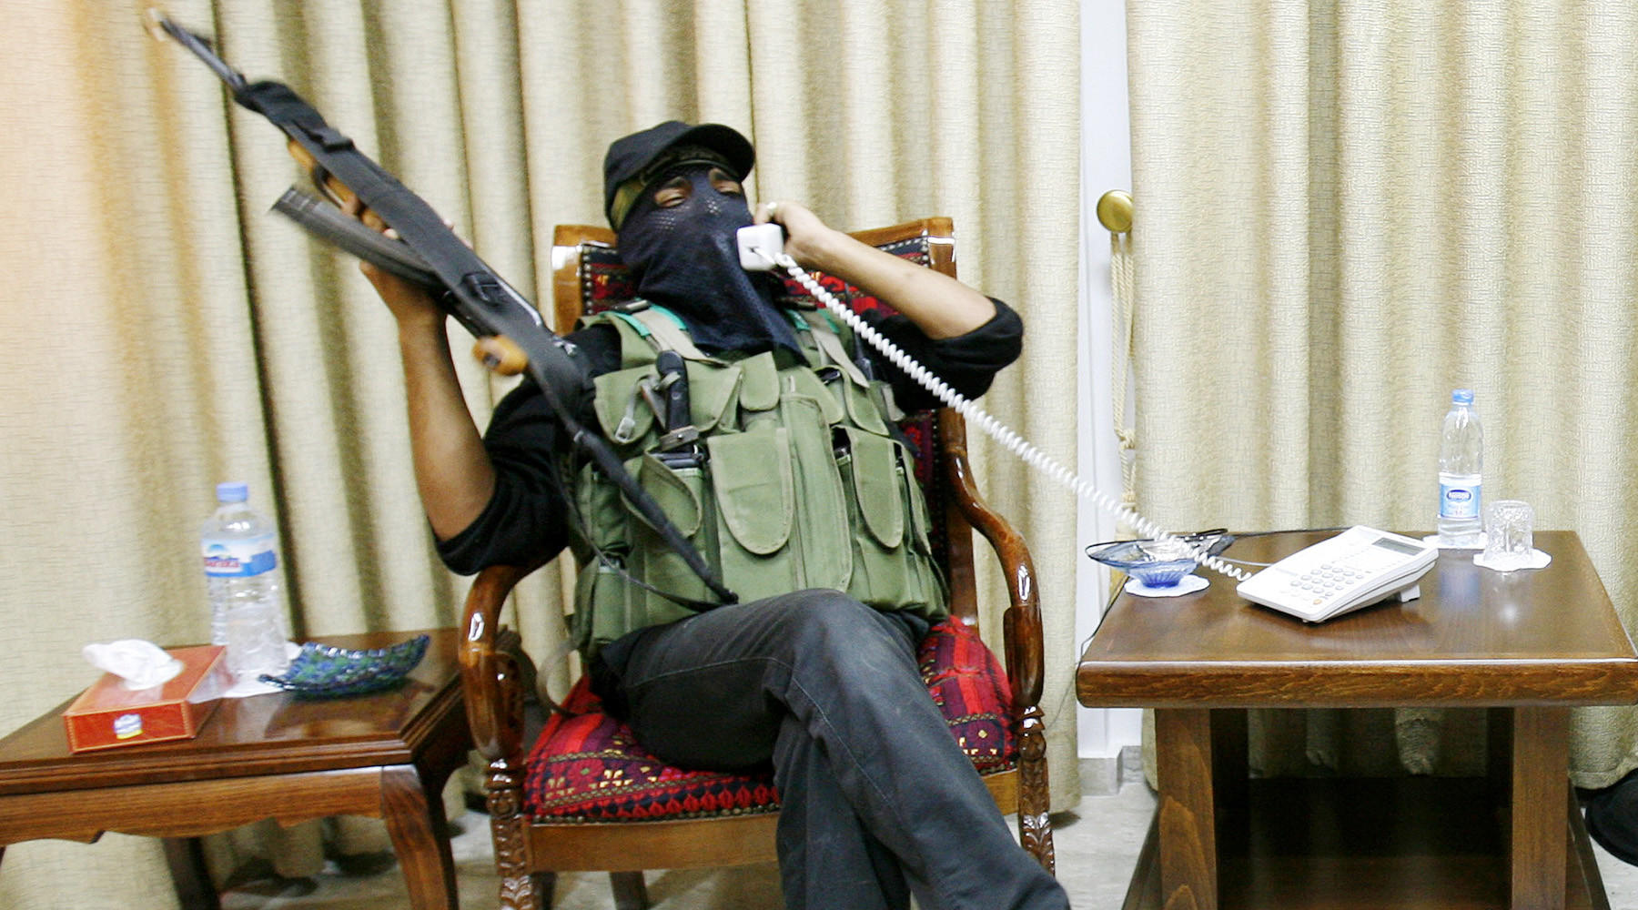
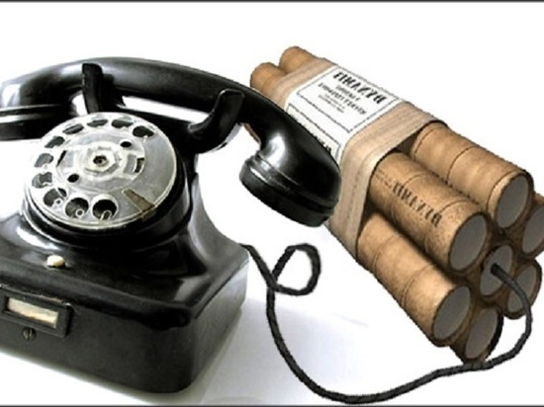



Порядок действий при поступлении
угроз терхарактера посредством телефонной связи
Предупредительные меры (меры профилактики):
Инструктировать персонал о порядке приёма телефонных сообщений с угрозами террористического акта.
Своевременно оснащать телефоны организации (учреждения) устройствами автоматического определителя номера
Действия при получении телефонного сообщения:
Незамедлительно сообщить руководителю организации (учреждения) с последующей передаче информации в правоохранительные органы о поступившей угрозе совершения теракта.
Постарайтесь дословно запомнить разговор и зафиксировать его на бумаге или с использованием звукозаписывающей аппаратуры.
При необходимости эвакуировать людей согласно плану эвакуации.
Информировать СОКБ ЦЭМП по факту получения информации о теругрозе с обязательным указанием номера телефона звонившего.
Постарайтесь в ходе разговора получить ответы на следующие вопросы:
Куда, кому, по какому телефонному номеру звонит этот человек, не ошибся ли он (она) номером.
Какие конкретные требования он (она) выдвигает.
На каких условиях он (она) или они согласны отказаться от задуманного.
Как и когда с ним (с ней) можно связаться.
Если возможно, ещё в процессе разговора сообщите о звонке руководству организации учреждения), если нет - немедленно по его окончании.
Постарайтесь добиться от звонящего максимально возможного промежутка времени для принятия вами и вашим руководством решений или совершения каких-либо действий, в том числе и по порядку эвакуации персонала, работников, пациентов.
Не распространяйтесь о факте разговора и его содержании. Максимально ограничьте число людей, владеющих полученной информацией, в целях недопущения паники.
При наличии автоматического определителя номера (АОН) запишите определившийся номер телефона, что позволит избежать его случайной утраты.
При использовании звукозаписывающей аппаратуры примите меры к сохранности звукозаписи.

Slide 6
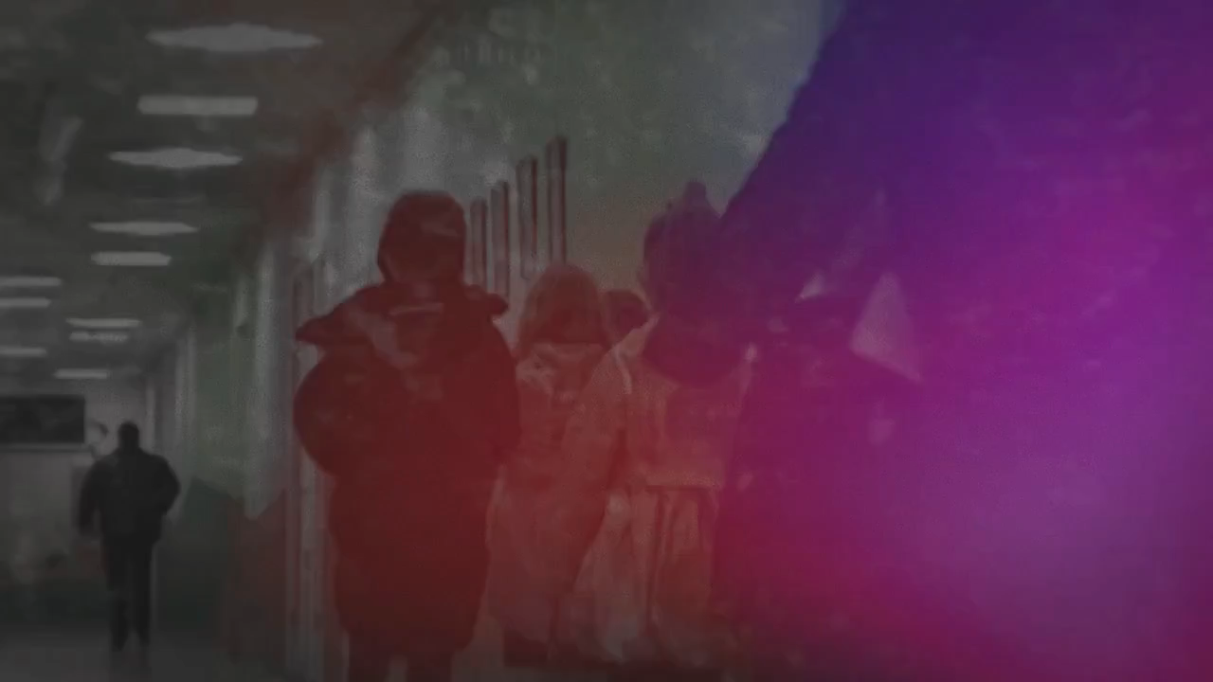

Slide 7


Порядок действий поступлении угроз терхарактера
посредством электронной почты:
незамедлительно сообщить об этом руководителю организации (учреждения) либо уполномоченному лицу, отвечающего в организации за вопросы безопасности и противодействие терроризму;
обеспечить условия, способствующие сохранению полученной информации, ограничить доступ посторонних лиц к рабочему месту (устройству), на которое поступило сообщение с угрозой террористического характера, работу с электронной почтой;
по прибытию сотрудников правоохранительных органов (сотрудников МВД, ФСБ) подробно ответить на их вопросы и обеспечить им доступ к рабочему месту (устройству) и электронной почте.
Руководитель либо уполномоченное им лицо должны:
Незамедлительно проинформировать о поступившей угрозе территориальные органы ФСБ, Росгвардии, МВД, МЧС, а также СОКБ ЦЭМП и руководство Департамента;
ОРГАНИЗОВАТЬ:
оповещение находящихся на объекте (территории) лиц об угрозе совершения теракта;
эвакуацию работников, пациентов (при необходимости);
усиление охраны, а также пропускного и внутриобъектового режимов;
осуществление иных мероприятий для своевременного и адекватного реагирования на возникающие террористические угрозы, предупреждения совершения теракта;
доступ на объект (территорию) оперативных подразделений ФСБ, Росгвардии, МВД, МЧС.
ПРИ ПОЛУЧЕНИИ СООБЩЕНИЙ С УГРОЗОЙ ТЕРХАРАКТЕРА, В ВИДЕ ЭЛ. СООБЩЕНИЯ ЗАПРЕЩАЕТСЯ:
перемещать из папки «Входящие» и (или) удалять поступившие по электронной почте сообщения об угрозе теракта;
расширять круг лиц, ознакомившихся с содержанием поступившего сообщения;
отвечать на поступившее сообщение отправителю (адресату) письма с угрозой терхарактера;
открывать (запускать, устанавливать) программы и/или ссылки, поступившие одновременно (в том числе во вложении к письму) с информацией об угрозе терхарактера.

Slide 8
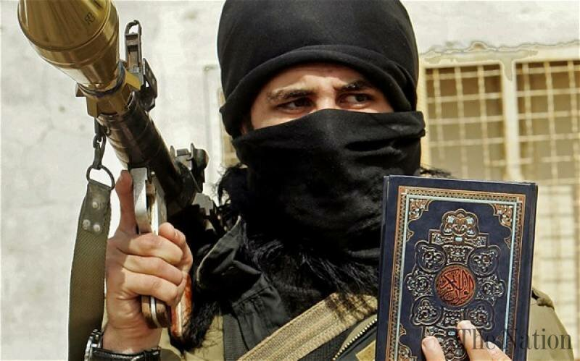


  КРАТКАЯ ФОРМА ДОНЕСЕНИЯ
при поступлении угрозы терхарактера
(подается незамедлительтно с момента получения информации)
1.Сокращенное наименование учреждения: _________________________________________
2.Дата и время получения информации _____________________________________________
3.От кого получена информация (сообщается если информация поступила от третьих лиц (полиция, Росгвардия, иные организации) __________________________________________
4.Кому поступила информация _____________________________________________________
5.С какого номера телефона: _______________________________________________________
6.На какой номер телефона: _______________________________________________________
7.С какого адреса электронной почты: ______________________________________________
8.На какой адрес электронной почты: _______________________________________________
9.Принятые меры (проводится эвакуация – да/нет) ___________________________________
10.Кто передал (должность, ФИО, контактный номер телефона)
__________________________________________________________________________________

Slide 9

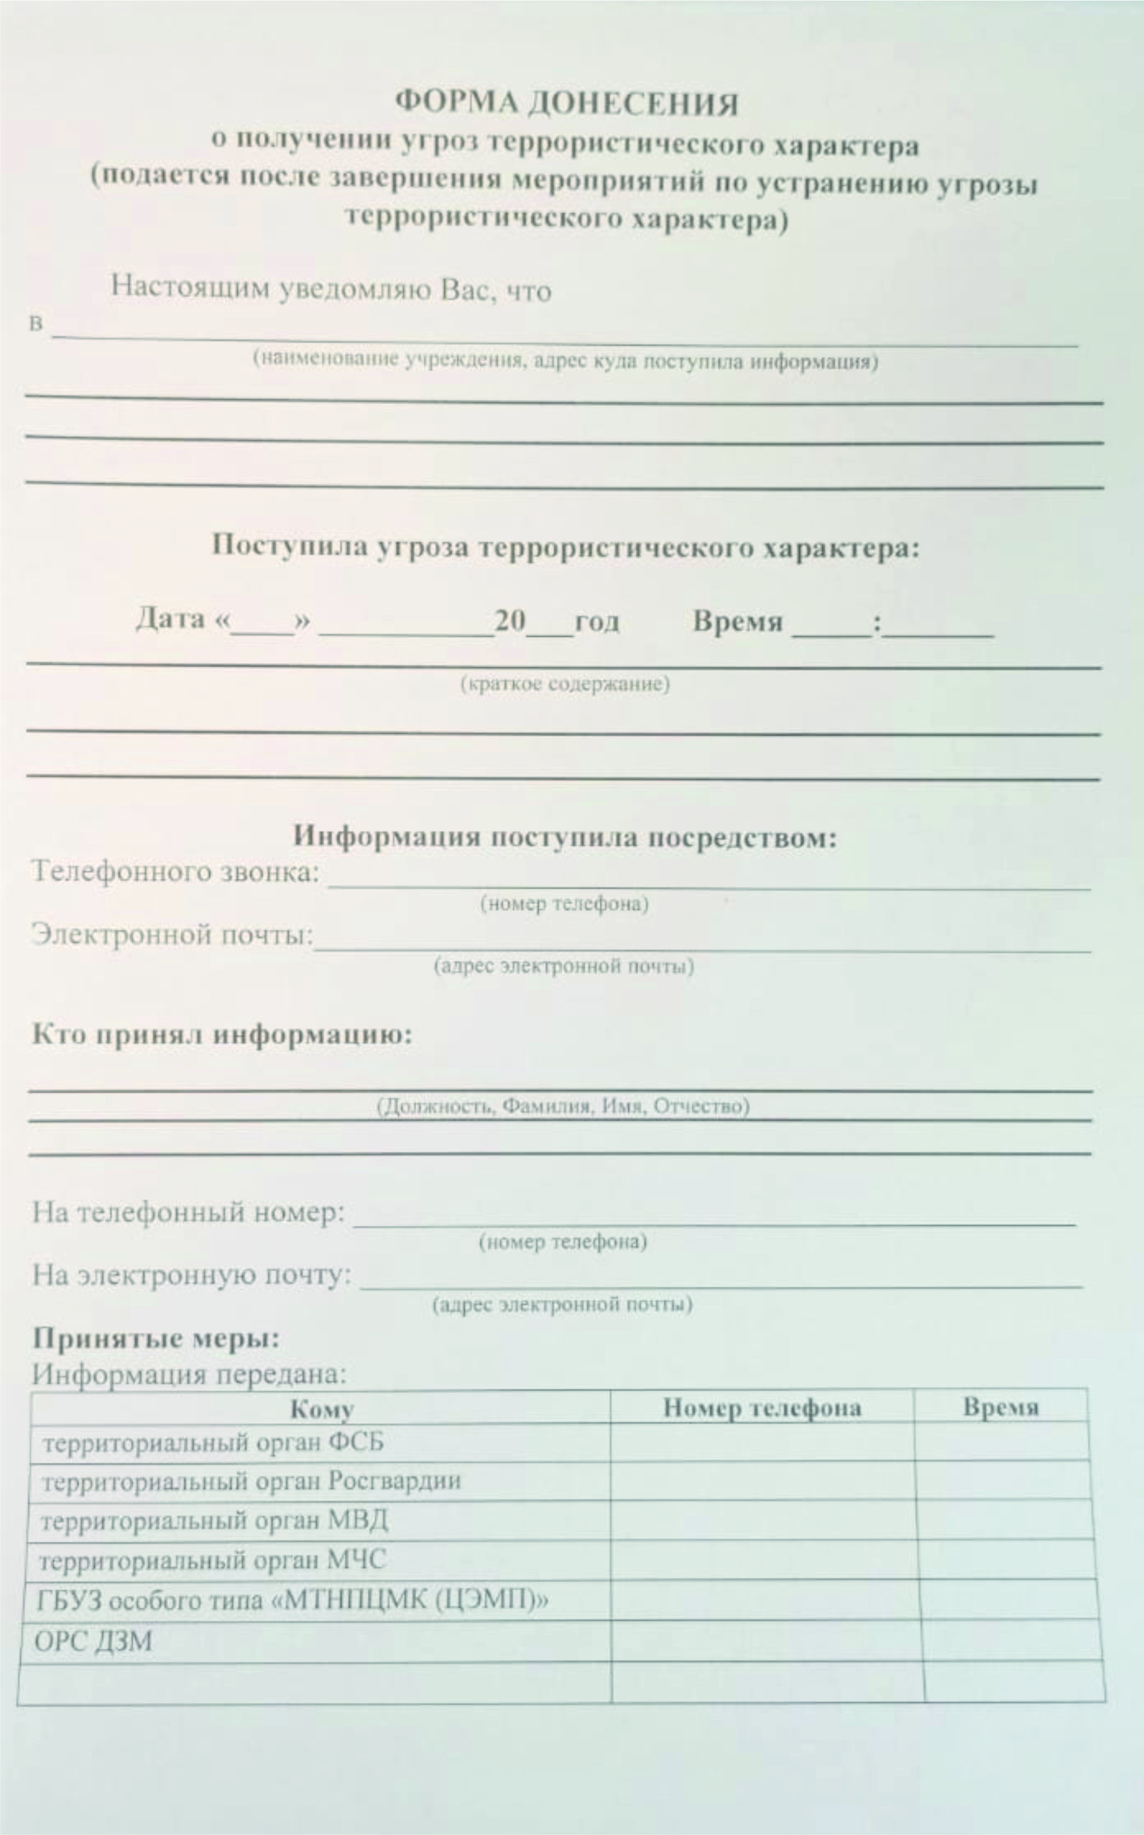
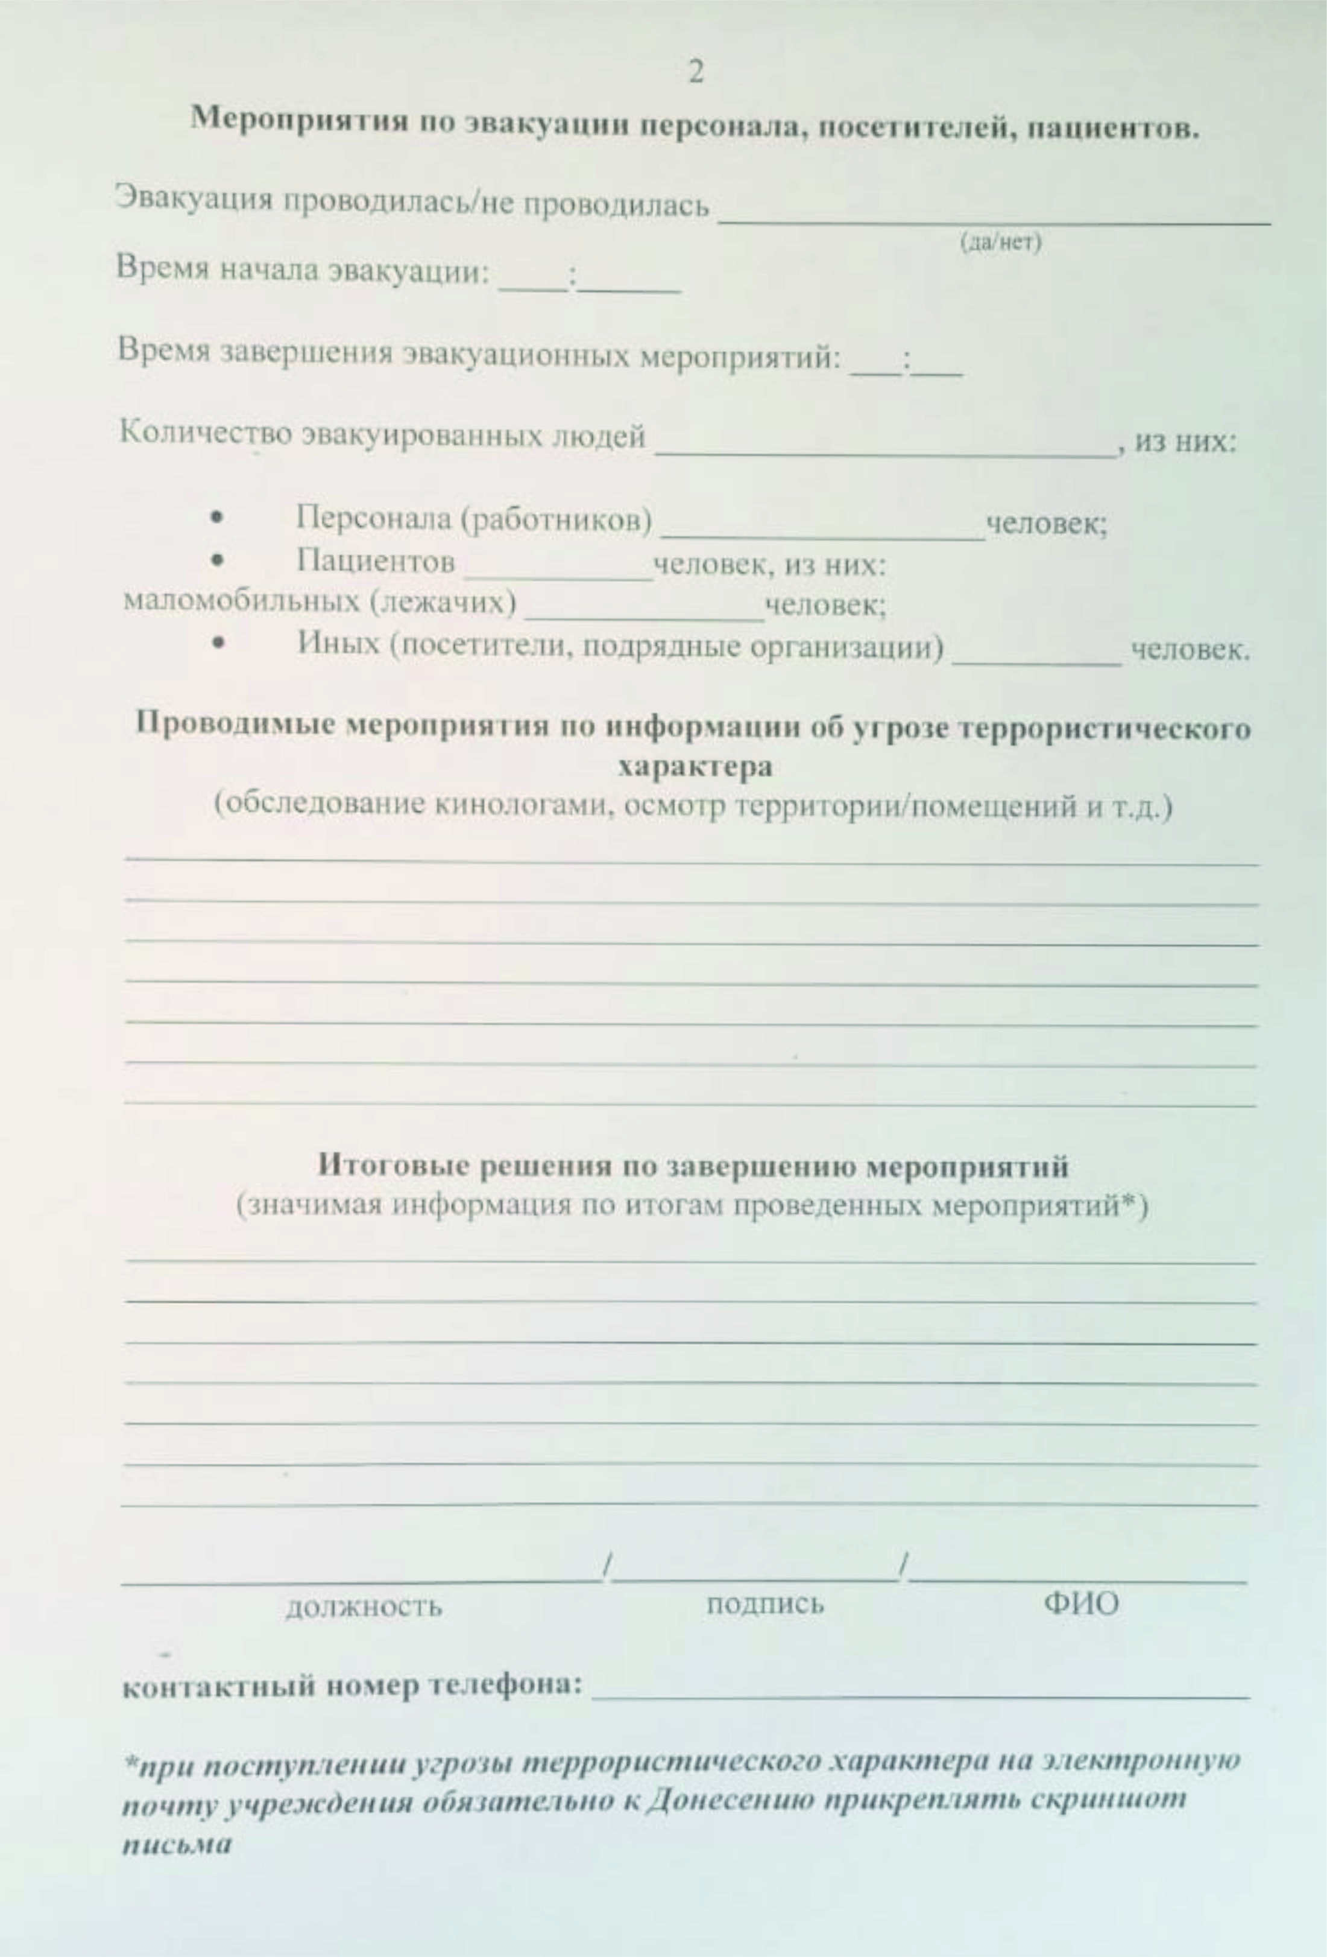
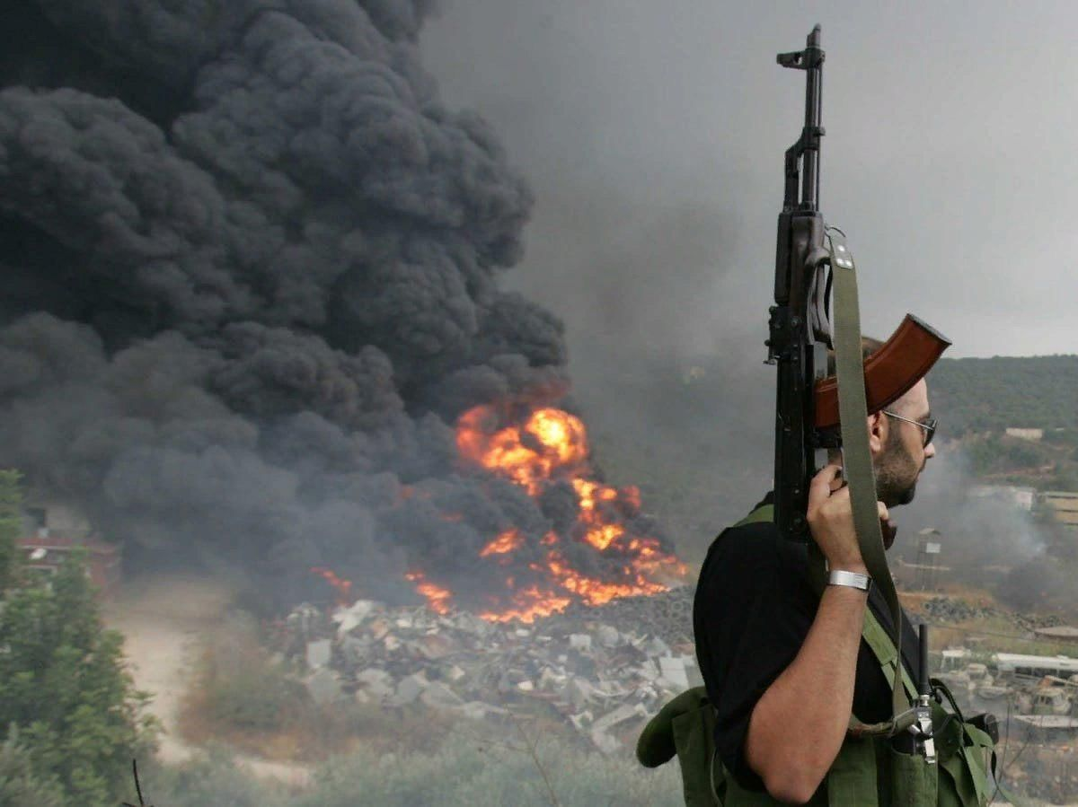
По завершению мероприятий на имя руководителя
Департамента здравоохранения г.Москвы готовится донесение,
копия которого направляется в СОКБ ГБУЗ особого типа «МТНПЦМК (ЦЭМП) ДЗМ»

Slide 10
Для предотвращения реализации угроз безопасности информации,
связанных с деятельностью хакерских группировок по фишинговым
рассылкам, необходимо принять следующие меры защиты:
Производить проверку почтовых вложений с использованием средств антивирусной защиты используемых в учреждении.
Проверять имя домена отправителя эл.письма в целях идентификации отправителя. Для этого необходимо обращать внимание на наименование почтового адреса (домена), указанного после символа «@», и сопоставлять его с адресами (доменами) органов (организаций), с которыми осуществляется служебная переписка.
Получение почтовых вложений осуществлояется только от известных отправителей. Для этого необходимо организовать ведение списков адресов электронной почты органов (организаций), с которыми осуществляется взаимодействие.
Не открывать и не загружать почтовые вложения писем с тематикой, не относящейся к деятельности органа (организации).
Осуществлять работу с эл.почтой под учетными записями пользователей операционной системы с минимальными возможными привилегиями.
Обеспечить на уровне сетевых средств защиты информации ограничение обращений к следующим адресам, используя схему доступа по «черным» или «белым» спискам: «.com; .net; .org; » и т.д.
Полученную информацию о теругрозах незамедлительно направлять в СОКБ ГБУЗ особого типа «МТНПЦМК (ЦЭМП)» в целях своевременного информирования УФСБ по Москве и Московской области для принятия соответствующих мер реагирования (блокирования телефонных номеров и ЭПЯ отправителя в целях исключения повторных угроз)

Slide 11
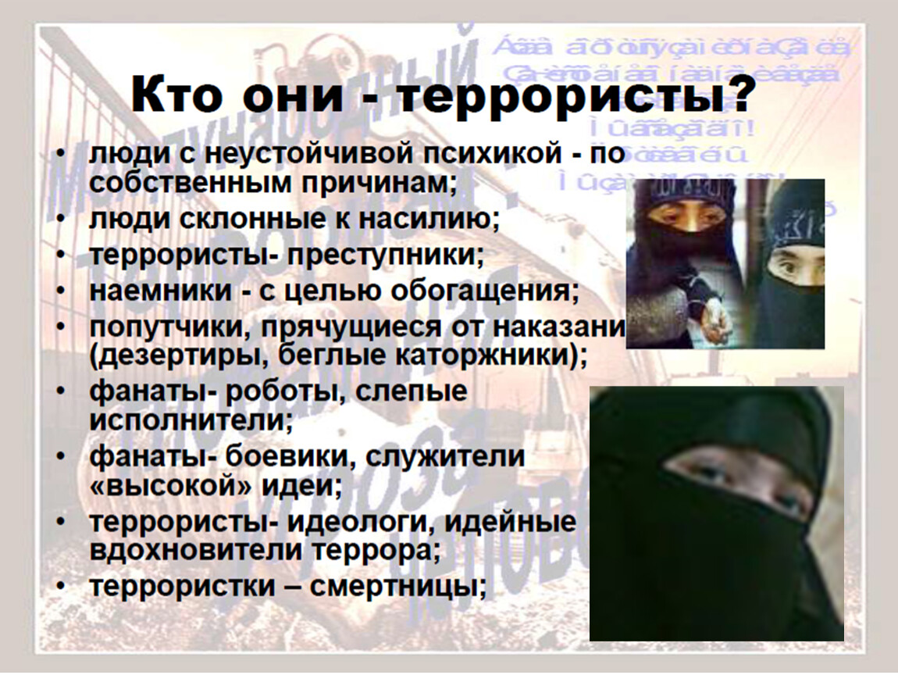

Примерный перечень ключевых слов
используемых в электронных сообщениях террористами:
)!(epTBy
/-\Л/-\ХУ
?3?8
0Б0ЙМ0'Й
3a/\o)!(u/\
3amuhupoваны
3amuhupован
3amuнир0ванa
3AЛ0ЖИЛИ
3aмunup0в@нb
3В4КYИР08АТЬ
8ЫКYП
aдрес
b0mb@
Bcex KT0 TAM HAX0ДuTCя
bomb@
G3KC0G3NA
GEKS0ГЕНА
HAX0ДuTCя
Oтбoй
paдиo-uпpaвляeмиem
paдиo-uпpaвляeмыЙ
t3l3fon
t3rak7
TEPP0P
ter@kt
TpOTИJlA
tr3b0vanie
tr3bovan1e
uгрoзa
vjkyP
vzrvy
vэpъ4atkи
ZдAHуЯ
АММ0НАЛА
аммoтрo??
АММОНОЛОМ
аммотрoпин
аммо-тропин
Б0/\/\БЫ
б0MBа
б0мб@
б0мбA
Б0МБY
б0МБА
б0мбы
бomba
бoMBеЖКA
бoмb
вэpuvnъ|e
вэь|atok
Г3KCOГEHOBblE
г3кс0ген0вых
Гexcoгeн
ГЕКСULOМ
гранaт
гранaты
Дeтoнaция
дeтонaтор
Дeтонaторы
и т.д.

Slide 12
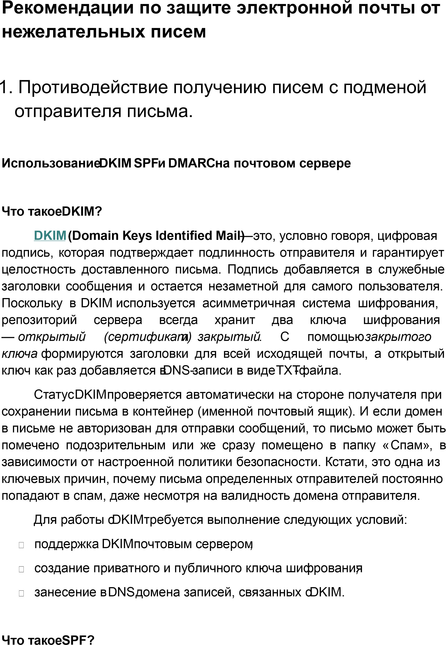
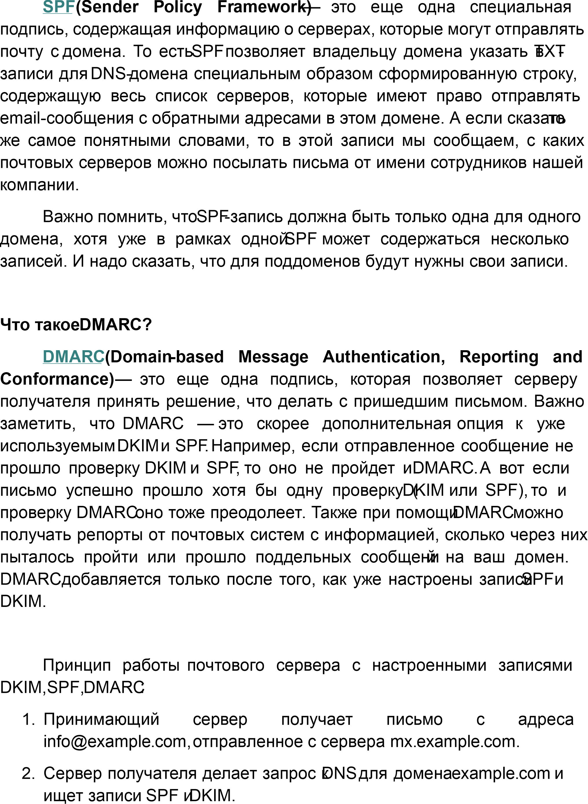
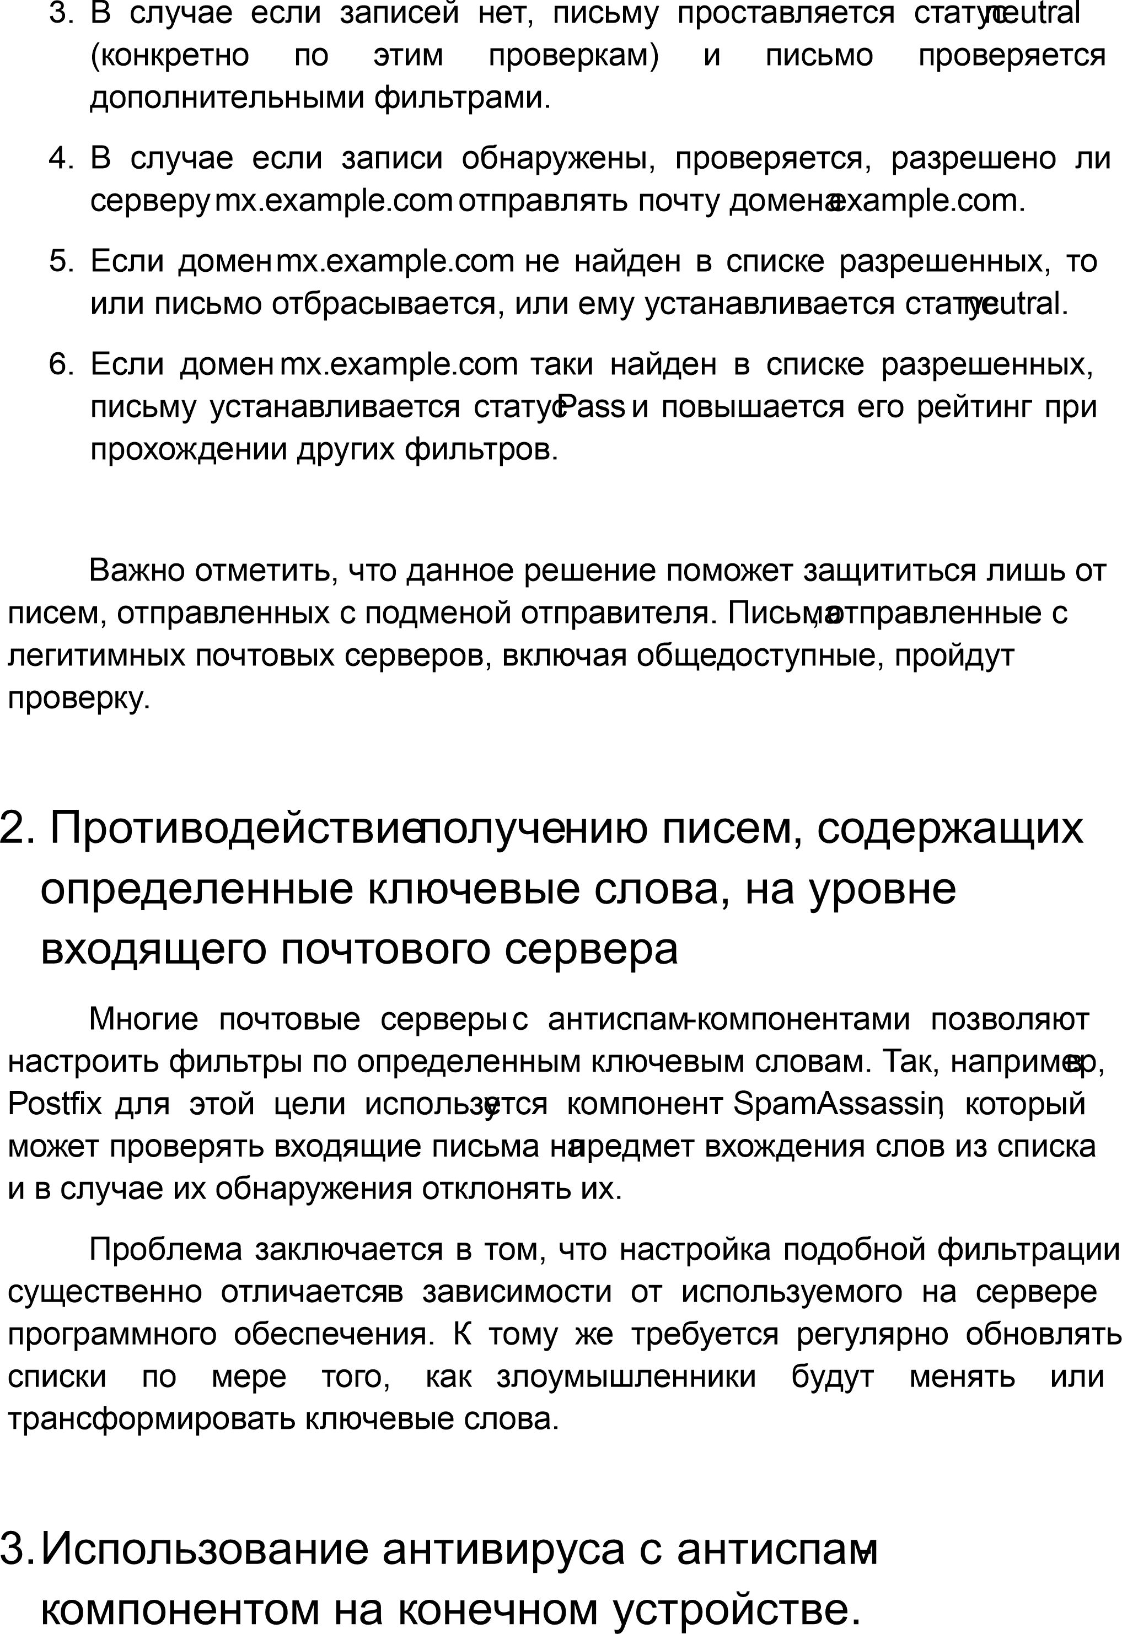
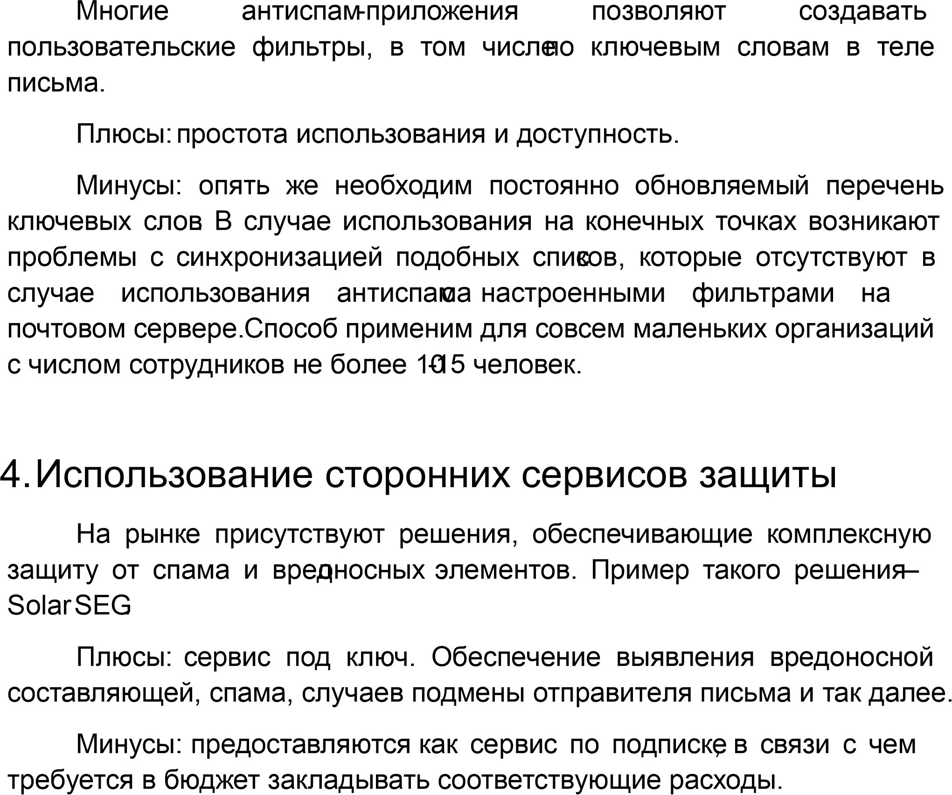

Рекомендации по защите электронной почты
от нежелательных писем

Slide 13
Вопрос 2. Порядок формирования материалов по противодействию
терроризма на сайтах учреждений ДЗМ
В рамках информирования населения о возникновении угрозы террористического акта, а также результатах деятельности в сфере профилактики терроризма необходимо задействовать возможности официальный сайтов, социальных сетей для распространения информационных материалов видеоролики, сообщения, плакаты, памятки), разъясняющие гражданам правила поведения в условиях совершения теракта, в том числе с использованием БПЛА, действия при обнаружении подозрительных предметов и лиц, а также при проведении эвакуации при чрезвычайных ситуациях (пункт 2.10 Плана работы Антитеррористической комиссии города Москвы).
Материалы предлагается размещать в разделах сайта учреждения, где непосредственно содержится основная информация о деятельности учреждения.
Наименование Раздела «Противодействие терроризму и экстремизму»
в который необходимо включить подразделы:
Термины и определения (понятия «Терроризм», «Экстримизм» и т.д.);
Ответственность за «Преступления против общественной безопасности» (глава 24 Уголовного кодекса Российской Федерации);
Памятки по действиям в случае получения угрозы совершения теракта;
Порядок эвакуации при получении угрозы совершения теракта или при его совершении;
Порядок организации пропускного и внутриобъектового режимов;
Перечень запрещенных к проносу предметов;
Списки телефонов дежурных и экстренных служб;
Иная значимая информация в области противодействия терроризма.

Slide 14
Вопрос 3. Организация взаимодействия по вопросам безопасности и антитеррористической защищенности
За истекший период 2025 года в медучреждениях во взаимодействии с ЧОП и правоохранительными органами проведены следующие мероприятия:
пресечено более 100 фактов попыток проноса алкогольной продукции, в результате которых изъято более 1000 бутылок алкогольной продукции;
изъято 30 ед. холодного и 1 ед. автоматического оружия;
задержано 3 наркокурьера;
установлен и задержан 1 человек находящийся в федеральном розыске за побег с оружием и боеприпасами из воинской части .

Slide 15
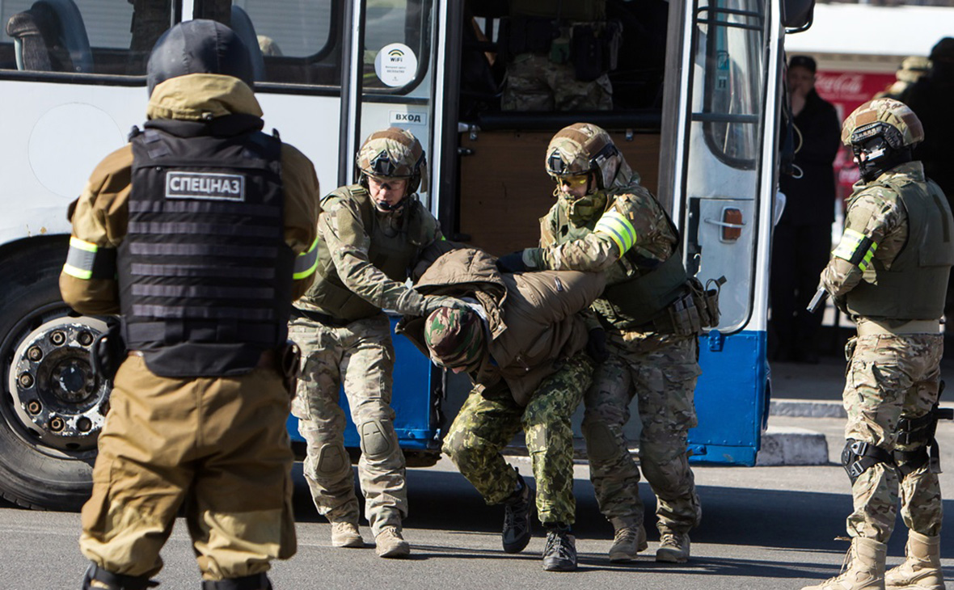
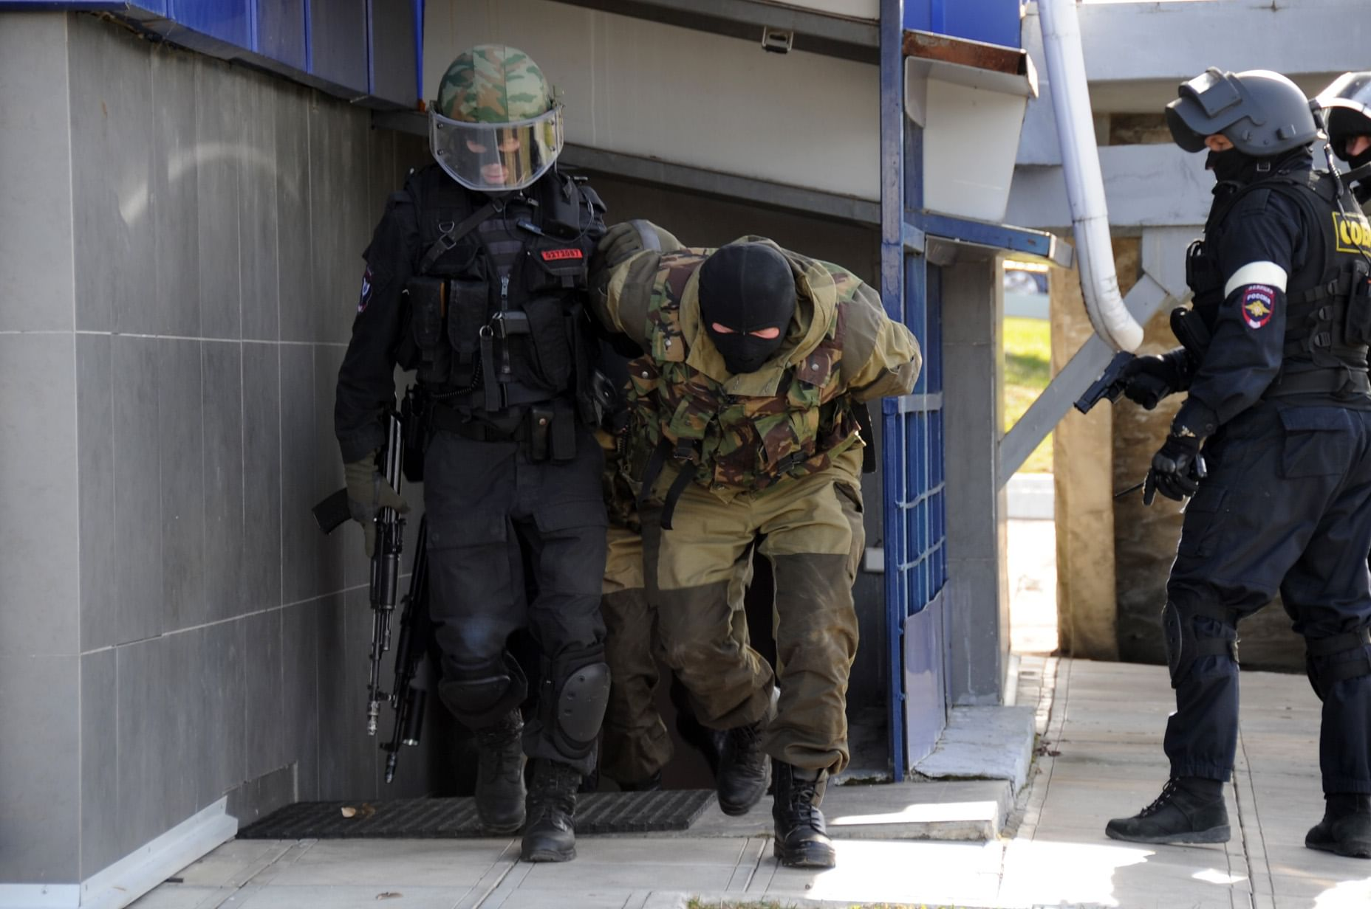
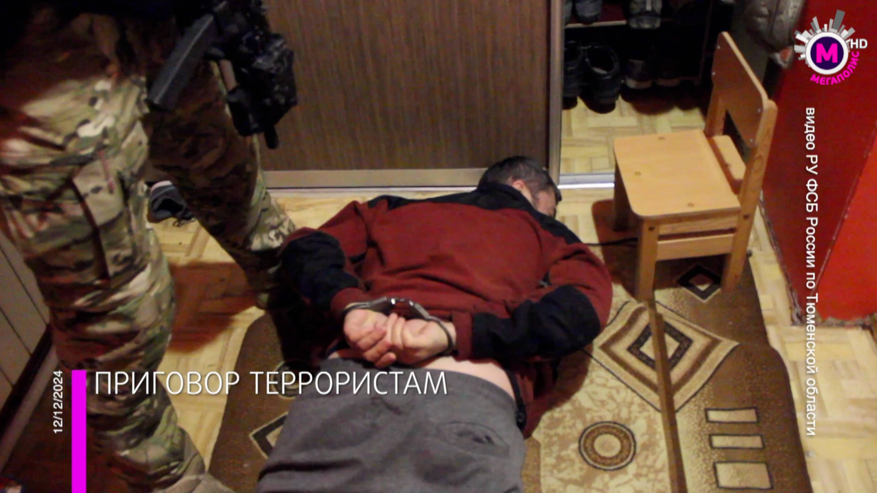
Доклад закончил,
спасибо за внимание,
готов ответить на Ваши вопросы

